Slide 1


TRƯỜNG TIỂU HỌC PHÚC LỢI
TUẦN 2
Bài 4. Luyện tập
Viết đoạn văn kể lại sự việc đã làm cùng người thân.

Slide 2






Khởi động

Slide 3
TIẾNG VIỆT
Chủ điểm: Những trải nghiệm thú vị
Bài 4 – Tiết 4
Luyện tập: Viết đoạn văn kể lại sự việc đã làm cùng người thân.

Slide 4
T
YÊU CẦU CẦN ĐẠT
Biết quan sát tranh và kể lại các hoạt động trong từng tranh.
- Viết được đoạn văn kể lại một hoạt động chung gia đình.
- Hình thành và phát triển tình cảm yêu quê hương, sự quan tâm, yêu quý, biết ơn, đối với những người thân trong gia đình. Học sinh có thêm những hiểu biết thú vị về những vùng đất mới và biết cách làm quen với những người bạn mới.

Slide 5
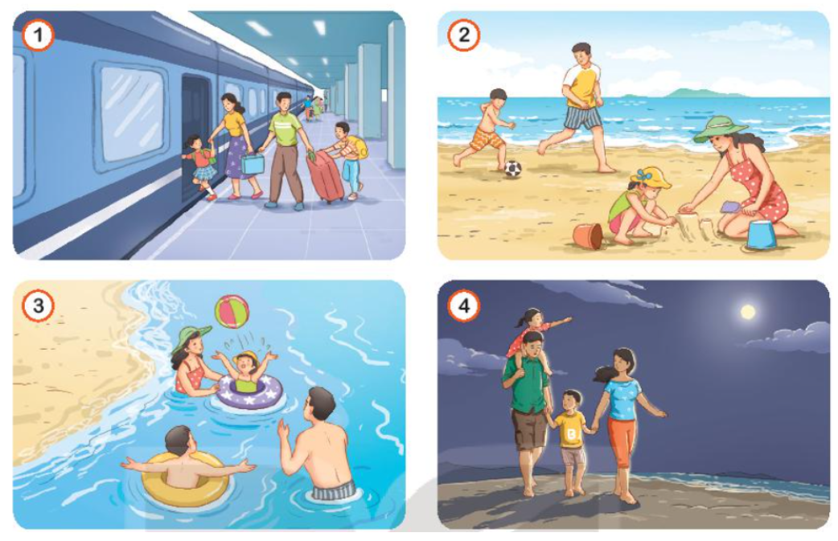


4. Quan sát tranh, kể lại các hoạt động trong từng tranh

Slide 6
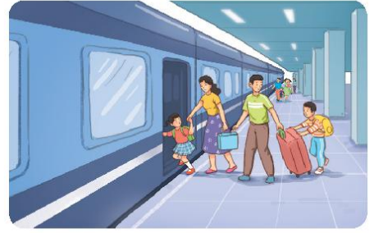
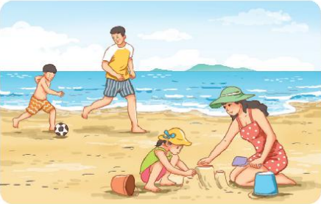
Cả gia đình cùng nhau lên tàu để đi du lịch. Mẹ dắt tay bé gái, bố và em trai kéo vali đựng đồ theo sau. Ai cũng rất hào hứng.
Đến bãi biển, bố và em trai cùng chơi đá bóng. Mẹ và chị gái cùng nhau xây lâu đài.

Slide 7
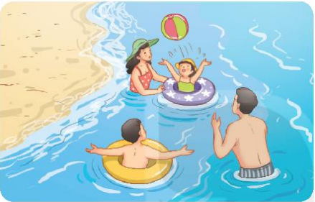
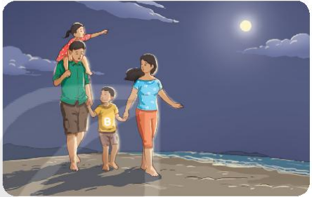
Sau đó, cả gia đình cùng chơi chuyền bóng trên biển. Hai anh em chưa biết bơi nên dùng phao. Cả nhà ai cũng vui vẻ.
Tối đến, cả nhà cùng nhau đi dạo trên bãi biển. Bố cõng bé gái, mẹ dắt tay bé trai. Mọi người cùng nhau ngắm trăng trên biển.

Slide 8
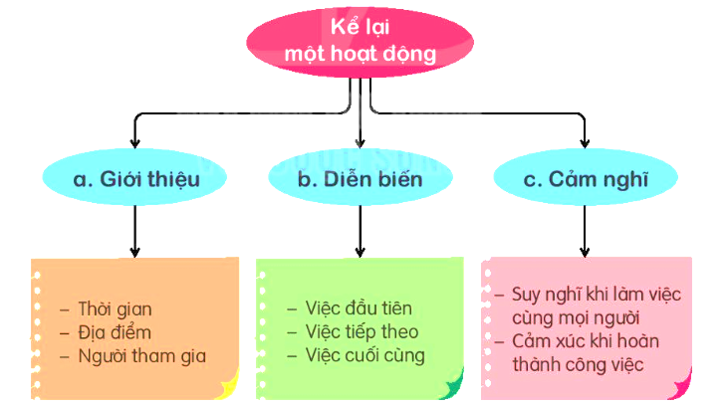

5. Kể lại một hoạt động chung của gia đình em

Slide 9
5. Kể lại một hoạt động chung của gia đình em
Giới thiệu hoạt động
Hoạt động đó là hoạt động gì?
Hoạt động đó diễn ra ở đâu? Khi nào?
Hoạt động đó có những ai tham gia?
(2) Nêu diễn biến của hoạt động
Việc gì diễn ra đầu tiên?
Việc gì diễn ra tiếp theo?
Việc gì diễn ra cuối cùng?
Em ấn tượng với việc nào nhất?
(3) Em học được điều gì, có cảm xúc gì sau hoạt động đó?

Slide 10




THẢO LUẬN NHÓM BỐN
(Trả lời các câu hỏi gợi ý và ghi nhận theo sơ đồ tư duy).

Slide 11

Nêu diễn biến của hoạt động
Giới thiệu hoạt động
SƠ ĐỒ TƯ DUY
Hoạt động chung của gia đình em
Việc cuối cùng
Địa điểm
Người tham gia
Thời gian
Việc tiếp theo
Việc đầu tiên
Cảm xúc của em

Slide 12


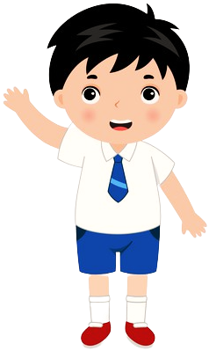
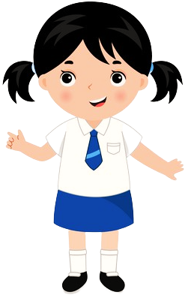
TRÌNH BÀY
NHẬN XÉT

Slide 13


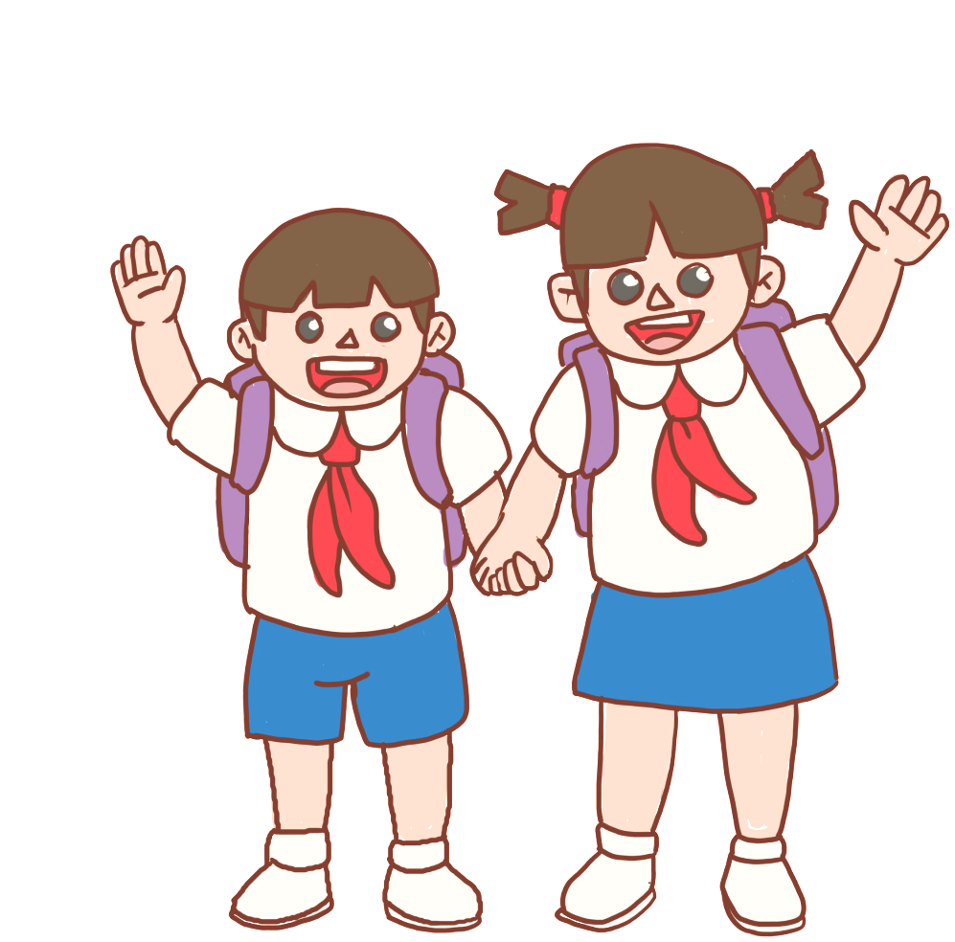

Về nhà

Slide 14
TẠM BIỆT VÀ HẸN GẶP LẠI

